Slide 1
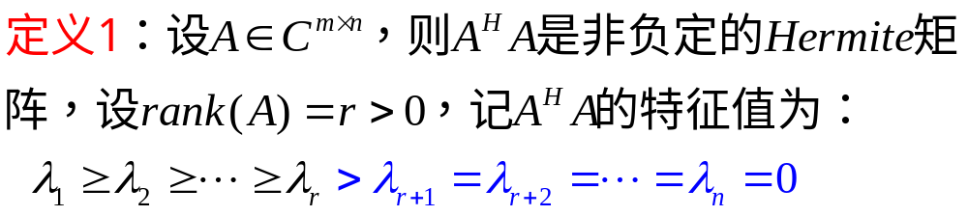
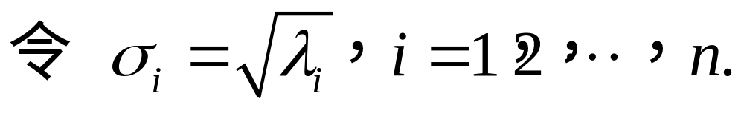
§3.5 矩阵的奇异值分解
一、矩阵的奇异值

Slide 2
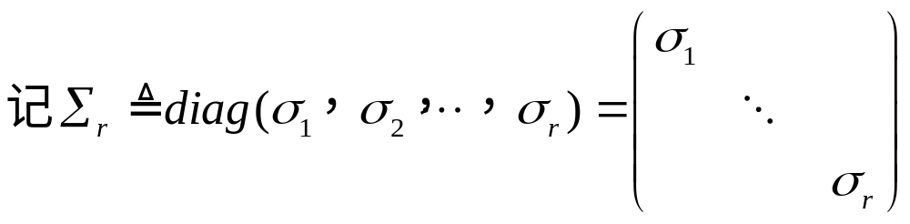
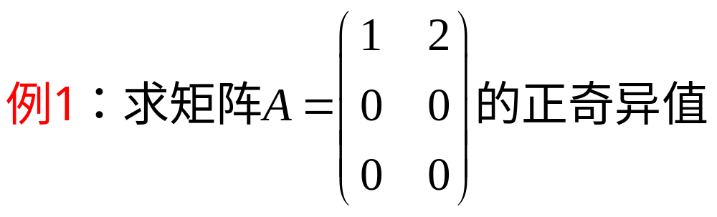
§3.5 矩阵的奇异值分解

Slide 3
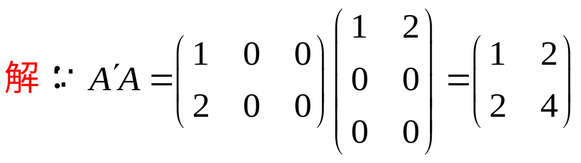
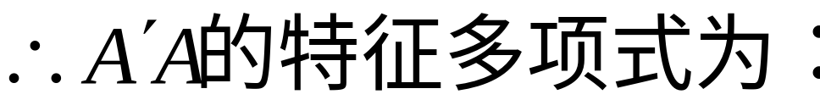
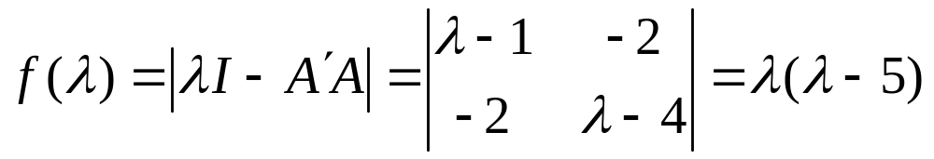
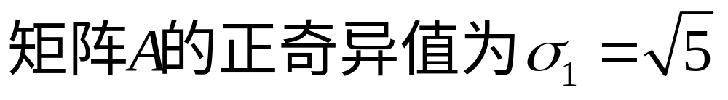
§3.5 矩阵的奇异值分解

Slide 4
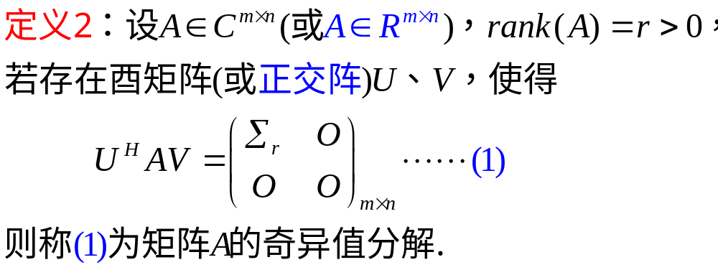
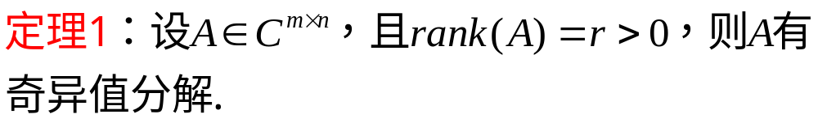
§3.5 矩阵的奇异值分解
二、矩阵的奇异值分解

Slide 5
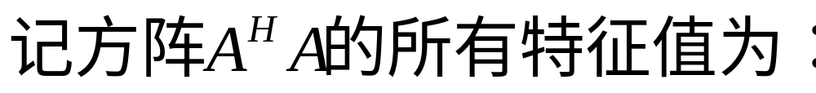
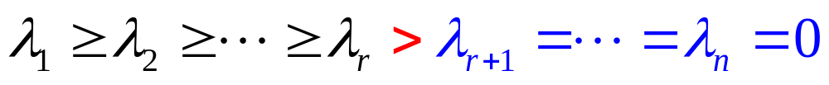
§3.5 矩阵的奇异值分解

Slide 6

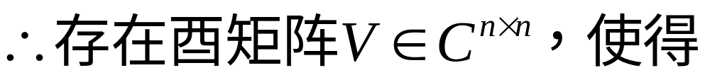
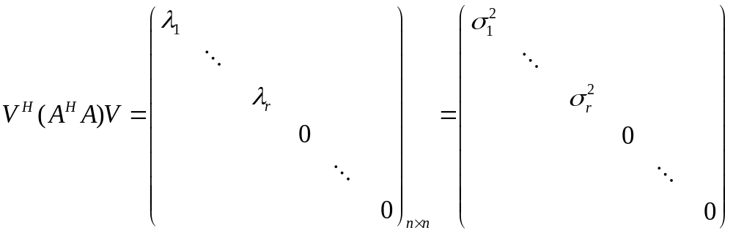
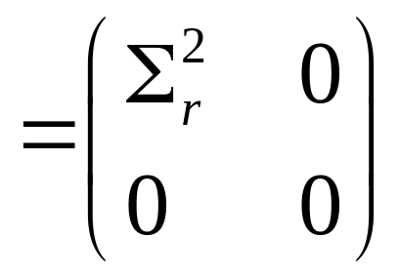
§3.5 矩阵的奇异值分解
参见书§3.2定理5（P102）

Slide 7
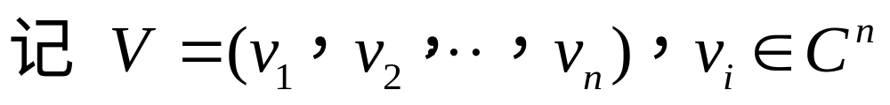
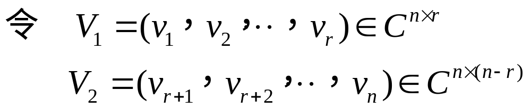
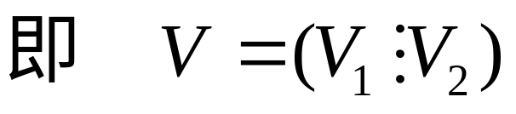

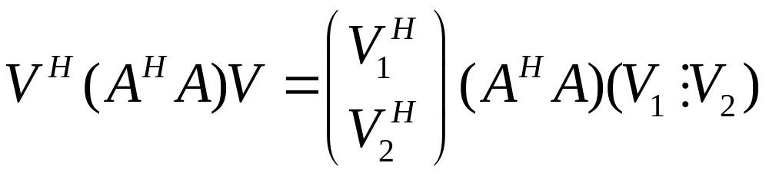
§3.5 矩阵的奇异值分解

Slide 8
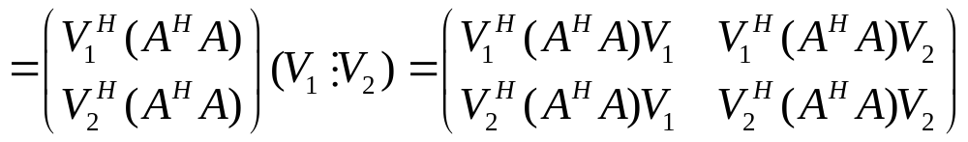
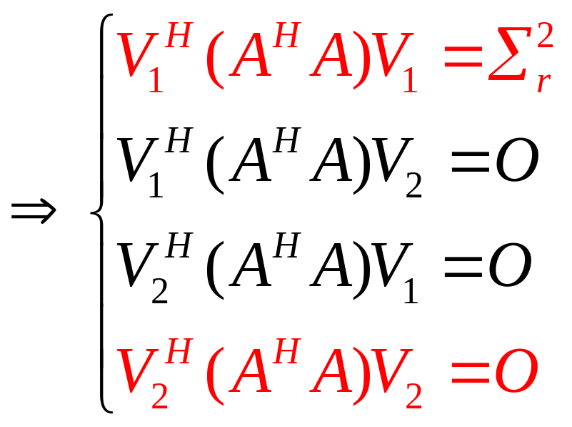
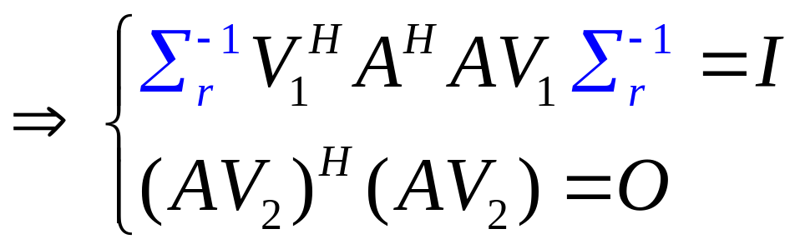
§3.5 矩阵的奇异值分解

Slide 9
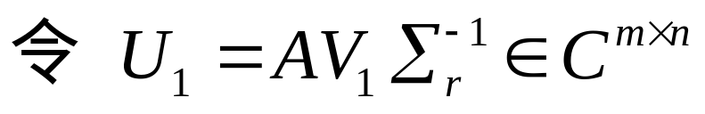
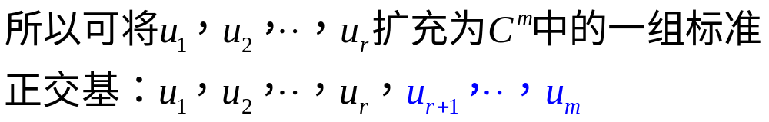
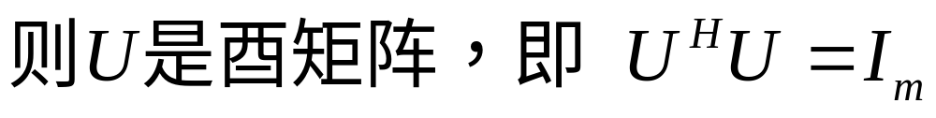
§3.5 矩阵的奇异值分解

Slide 10
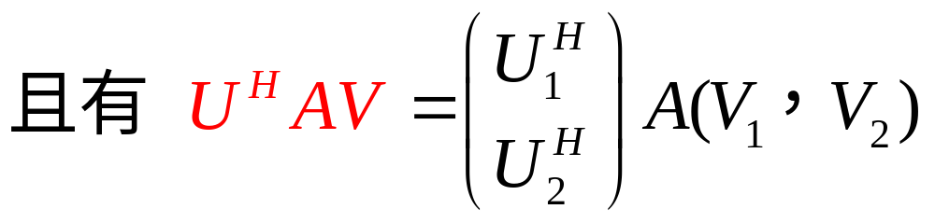
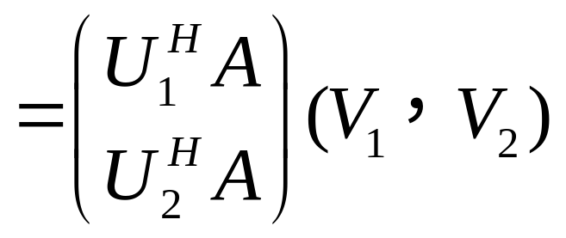
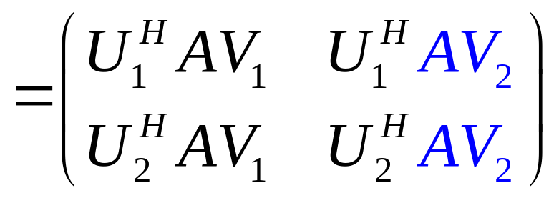
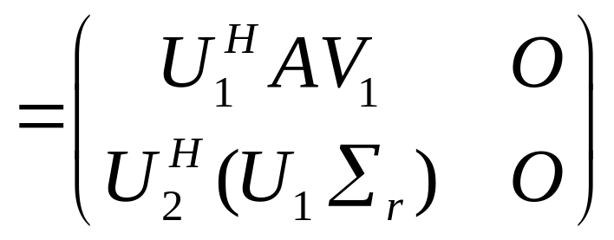
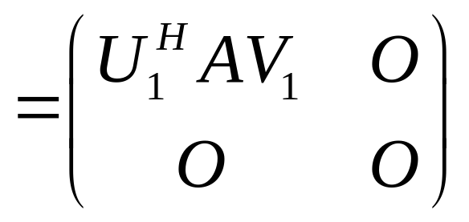
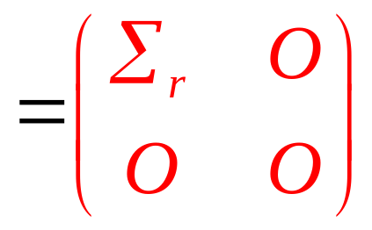
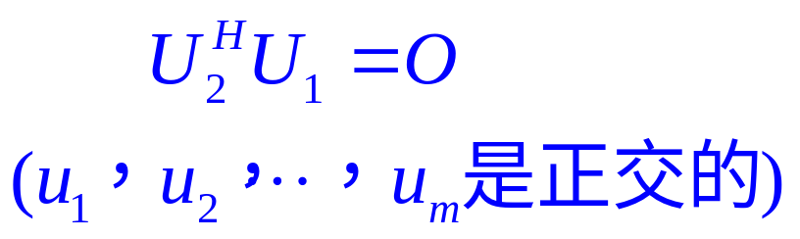
§3.5 矩阵的奇异值分解

Slide 11
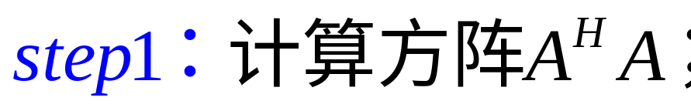
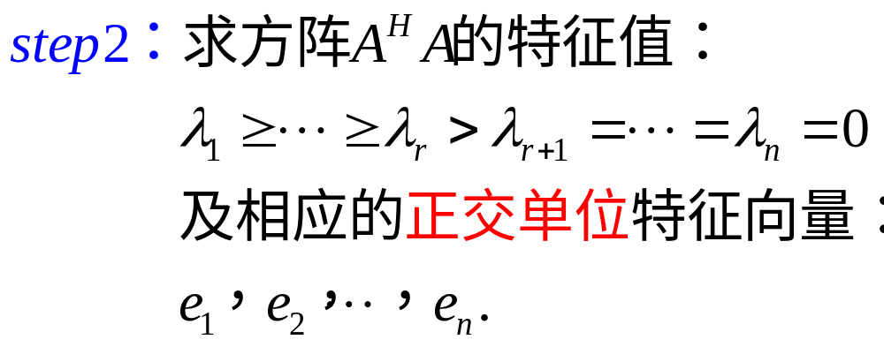
§3.5 矩阵的奇异值分解
奇异值分解方法1—利用矩阵A^{H}A求解

Slide 12
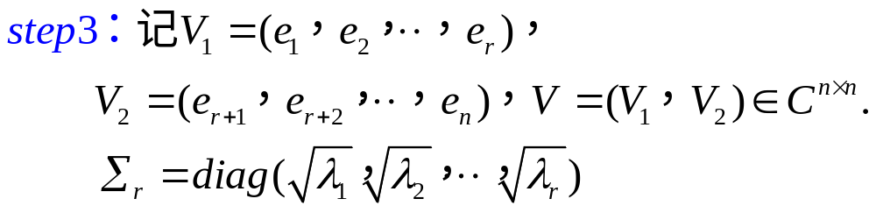
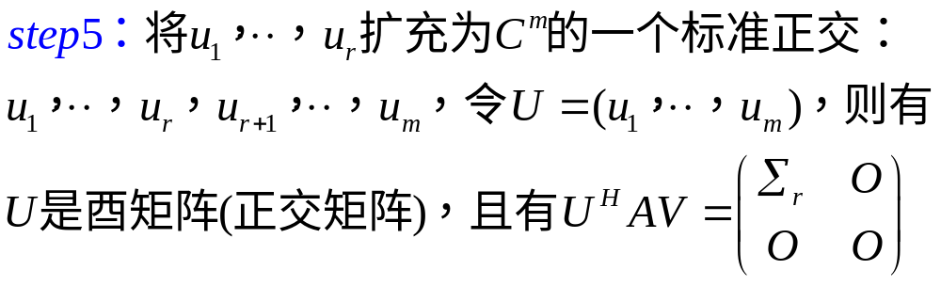
§3.5 矩阵的奇异值分解

Slide 13
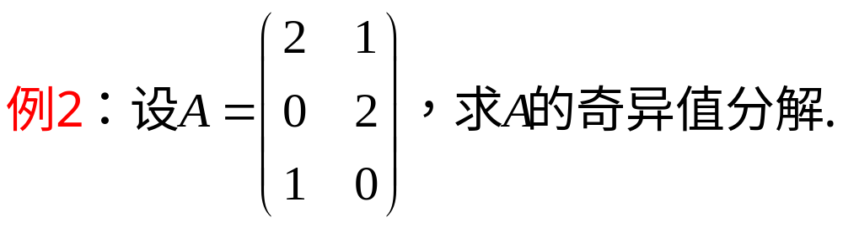
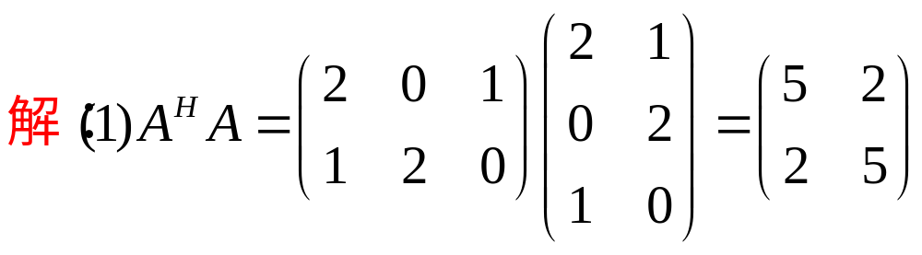
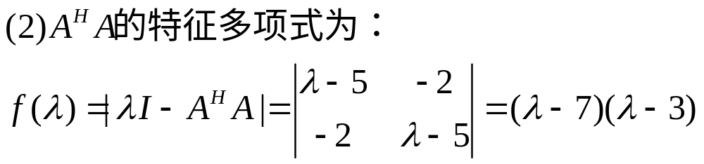
§3.5 矩阵的奇异值分解

Slide 14
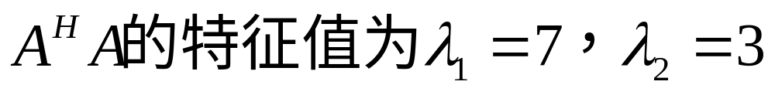
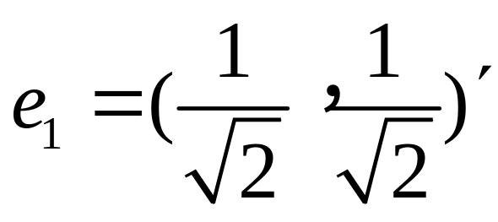
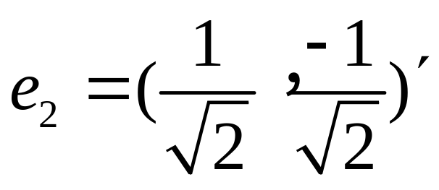
§3.5 矩阵的奇异值分解

Slide 15
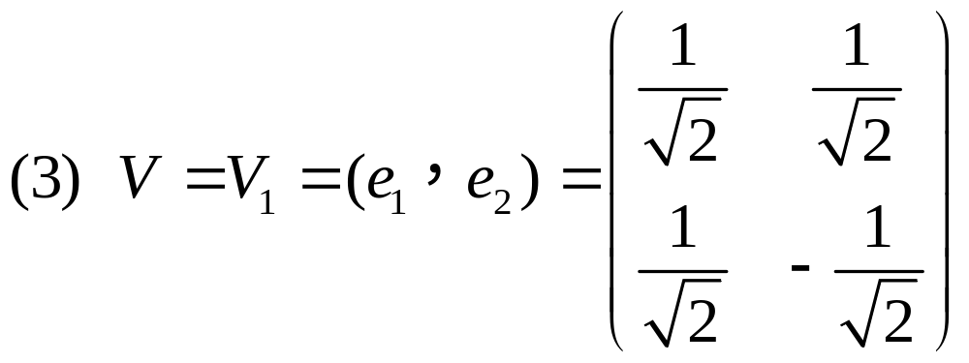
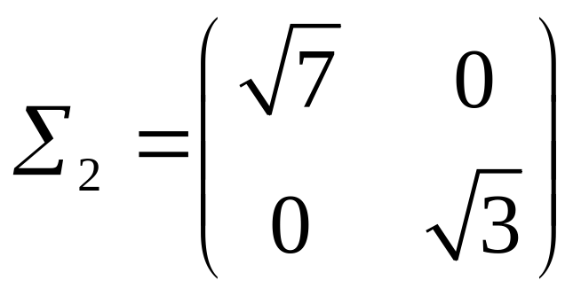
§3.5 矩阵的奇异值分解

Slide 16
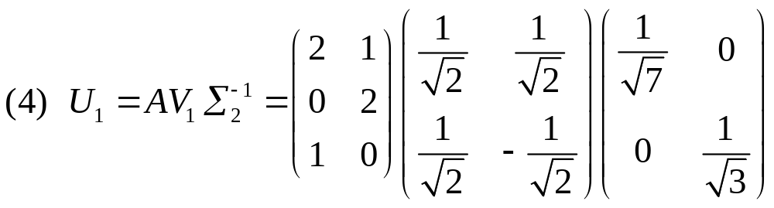
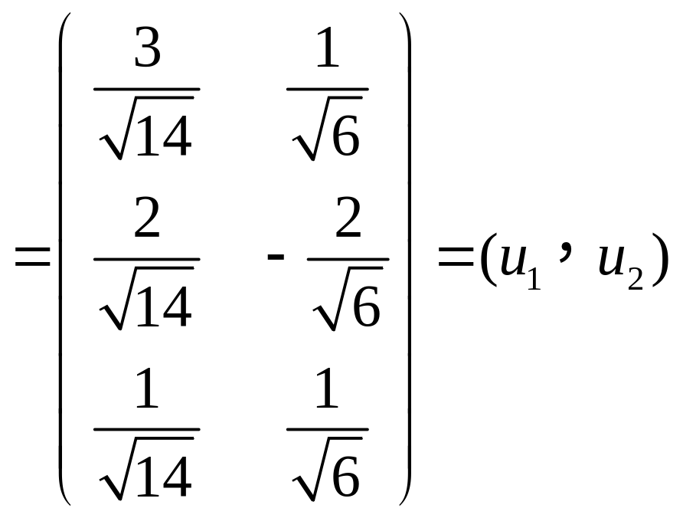
§3.5 矩阵的奇异值分解

Slide 17
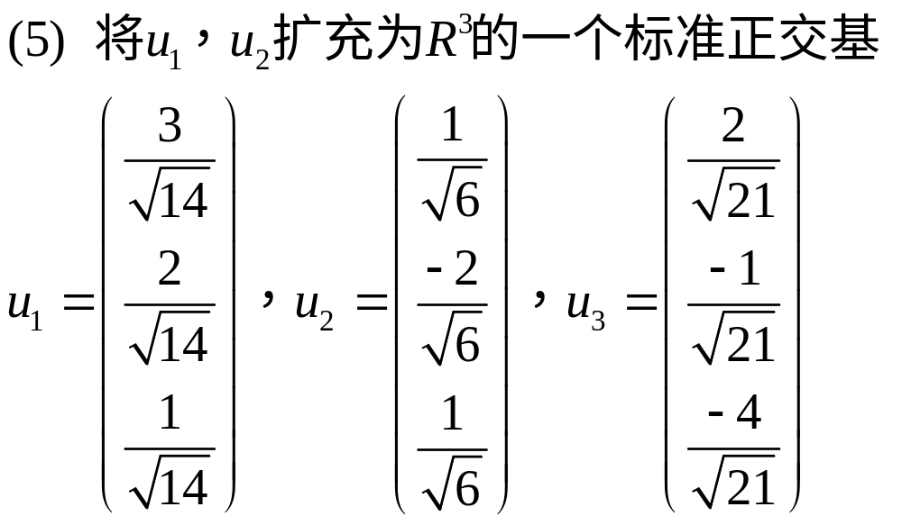
§3.5 矩阵的奇异值分解

Slide 18
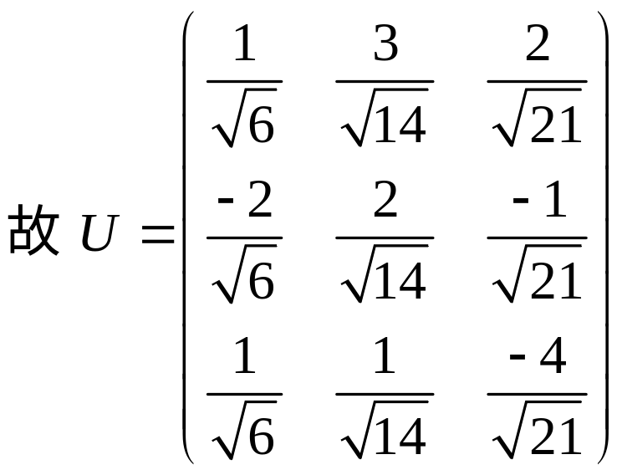
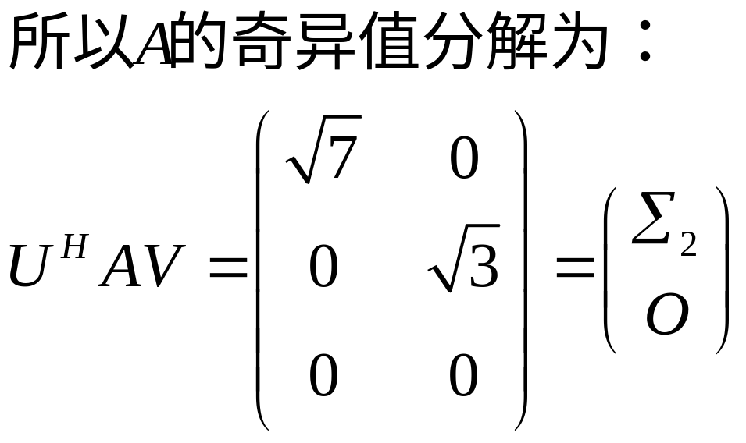
§3.5 矩阵的奇异值分解

Slide 19
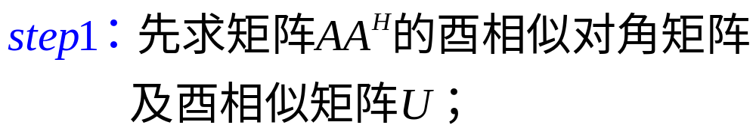

§3.5 矩阵的奇异值分解
奇异值分解方法2—利用矩阵AA^{H} 求解

Slide 20



§3.5 矩阵的奇异值分解

Slide 21






§3.5 矩阵的奇异值分解

Slide 22



§3.5 矩阵的奇异值分解
说明：此性质仅是奇异值分解的必要条件，但不是充分条件。

Slide 23


§3.5 矩阵的奇异值分解

Slide 24




§3.5 矩阵的奇异值分解
因仅是奇异值分解的必要条件，但不是充分条件。

Slide 25



§3.5 矩阵的奇异值分解

Slide 26



§3.5 矩阵的奇异值分解

Slide 27


§4 矩阵的奇异值分解

Slide 28



§3.5 矩阵的奇异值分解

Slide 29


§3.5 矩阵的奇异值分解

Slide 30



§3.5 矩阵的奇异值分解

Slide 31





§3.5 矩阵的奇异值分解

Slide 32



§3.5 矩阵的奇异值分解

Slide 33



§3.5 矩阵的奇异值分解

Slide 34



§3.5 矩阵的奇异值分解

Slide 35

§3.5 矩阵的奇异值分解

Slide 36
§3.5 矩阵的奇异值分解
小结：
矩阵的奇异值
二. 矩阵奇异值分解的方法---两种

